Slide 1

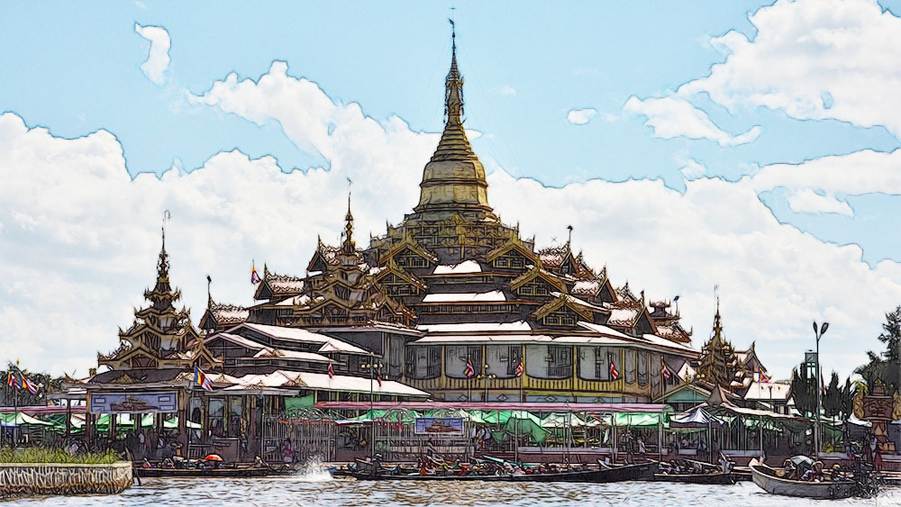
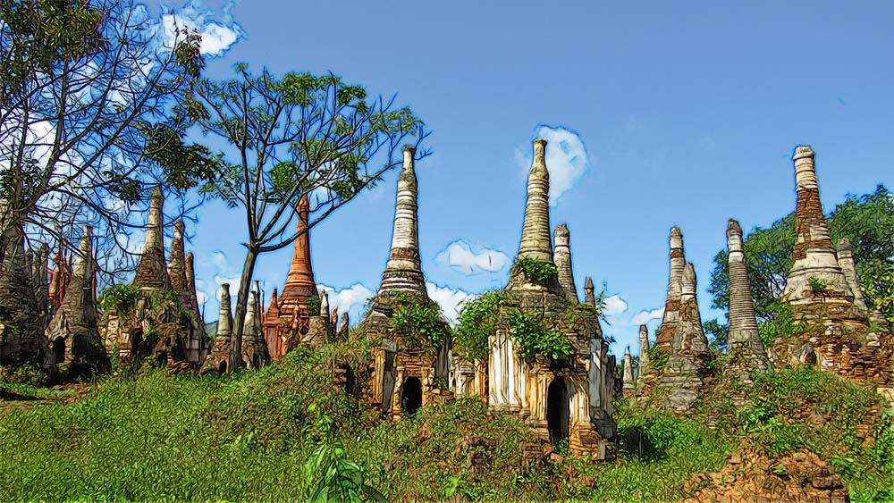
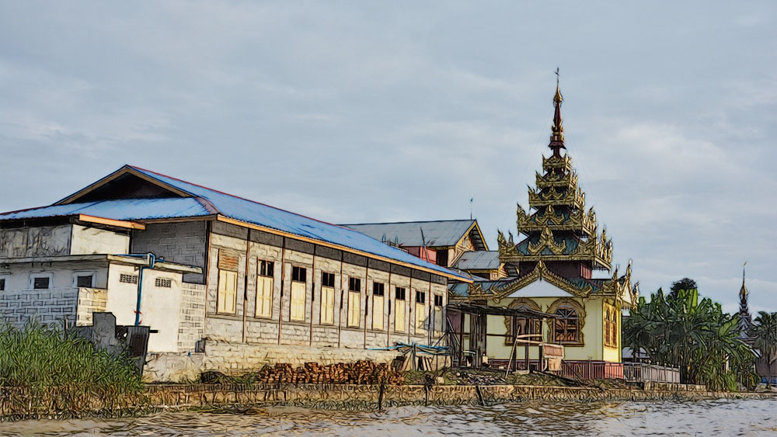
15
El mundo en la lente
The world in the lens
Svet objektívom
Steve
Hudec Ivan
Slovakia
Sekerka Dušan Ing.
Slovakia

Slide 2


Sacral Buildings
Inle Lake
MYANMAR

Slide 3
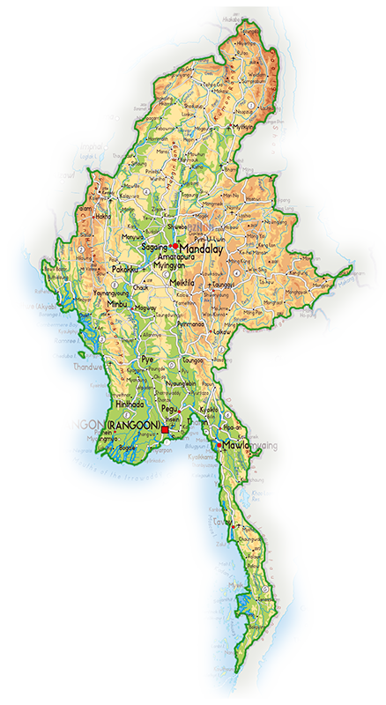

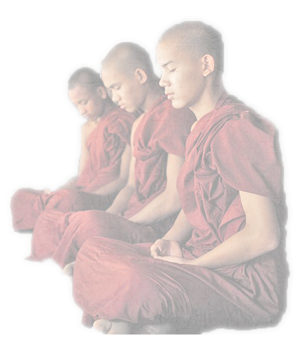

GPS S 20°33‘ E 96°55‘
Inle Lake
Inle Lake
Myanmar

Slide 4




Inle lake is located in the eastern part of Myanmar and covers an area of 116 km². It is surrounded by mountains up to 1,000 to 1,500 meters high. In the villages around the lake the Intha ethnic group lives. Some of them live in houses built on bamboo stakes right on the lake. They go in for fishing, growing rice and vegetables on floating gardens and knitting reed bags. The fishermen rowed standings with the paddle attached to one leg to keep both hands free to use the fishing baskets. The lakeside is lined with Buddhist temples and stupas. Famous are the Hpaung Daw U Pagoda and Nga Phe Kyaung Monastery. There are also more than 500 destroyed stupas. In 2015, UNESCO included Inle Lake in the Human and Biosphere Program. It is one of the most important tourist attractions of the country.
El lago Inle se encuentra en la parte oriental de Myanmar y cubre un área de 116 km². Está rodeado de montañas de hasta 1,000 a 1,500 metros de altura. En las aldeas alrededor del lago vive el grupo étnico Intha. Algunos de ellos viven en casas construidas con postes de bambú justo en el lago. Se dedican a la pesca, al cultivo de arroz y verduras en jardines flotantes y al tejido de bolsas de caña. Los pescadores tienen remos unidos a una pierna para mantener ambas manos libres para usar las canastas de pesca. La orilla del lago está llena de templos budistas y estupas. Famosos son la pagoda Hpaung Daw U y el monasterio Nga Phe Kyaung. También hay más de 500 estupas destruidas. En 2015, la UNESCO incluyó el Lago Inle en el Programa Humano y de la Biosfera. Es una de las atracciones turísticas más importantes del país.
Jazero Inle sa nachádza vo východnej časti Mjanmarska a má rozlohu 116 km². Je obklopené horami s výškou do 1000 až 1500 metrov. V dedinách okolo jazera žije etnická skupina Inthov. Časť z nich žije v domoch postavených na bambusových koloch priamo na jazere. Venujú sa rybolovu, pestovaniu ryže a zeleniny na plávajúcich záhonoch a pleteniu rákosových tašiek. Rybári veslujú postojačky s pádlom pripevneným k jednej nohe, aby mali obe ruky voľné na použitie rybárskych košov. Brehy jazera sú lemované budhistickými chrámami a stúpami. Známe sú pagoda Hpaung Daw U a kláštor Nga Phe Kyaung. Tiež sa tu nachádza vyše päťsto zničených stúp. V roku 2015 zaradilo UNESCO jazero Inle do programu Človek a biosféra. Patrí k najvýznamnejším turistickým atrakciám krajiny.

Slide 5
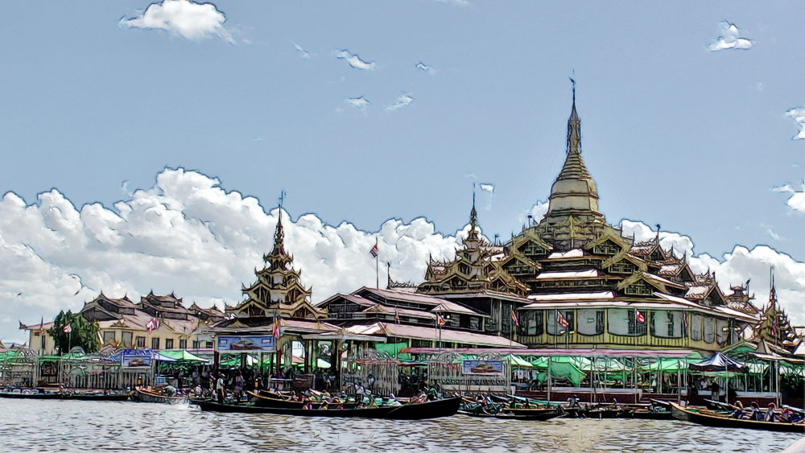
Photo © Sekerka D

Slide 6
Photo © Hudec Ivan

Slide 7
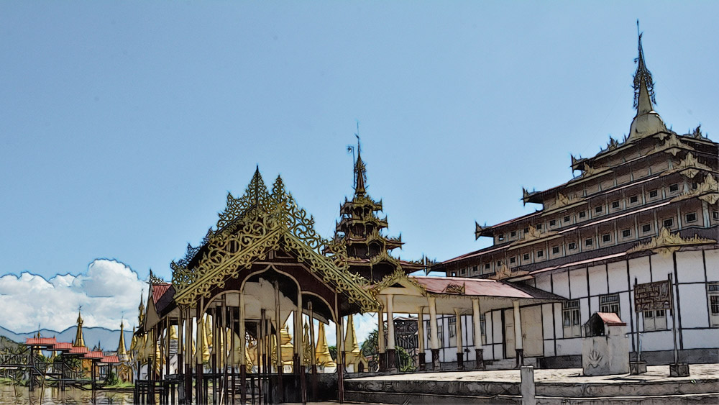
Photo © Hudec Ivan

Slide 8
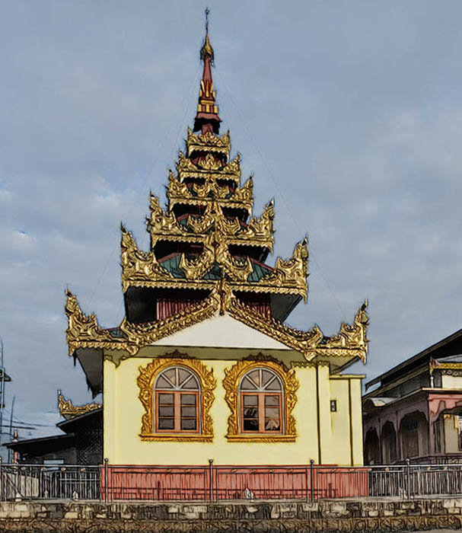
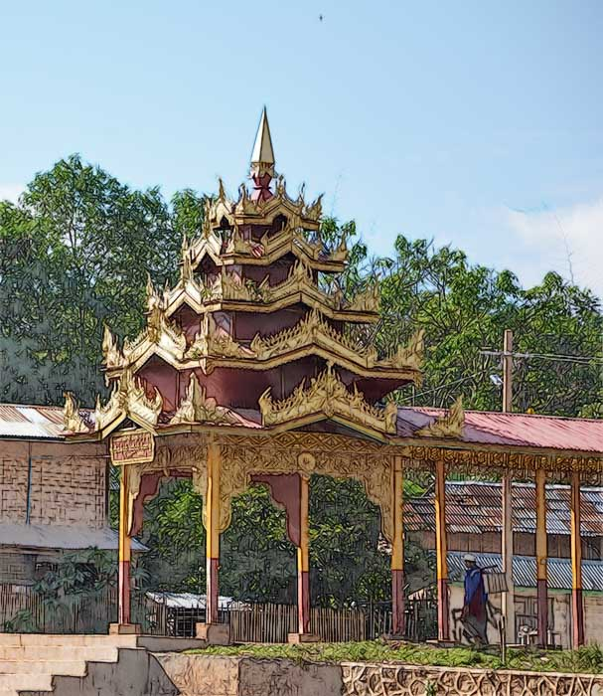
Photo © Hudec Ivan
Photo © Hudec Ivan
Photo © Hudec Ivan

Slide 9
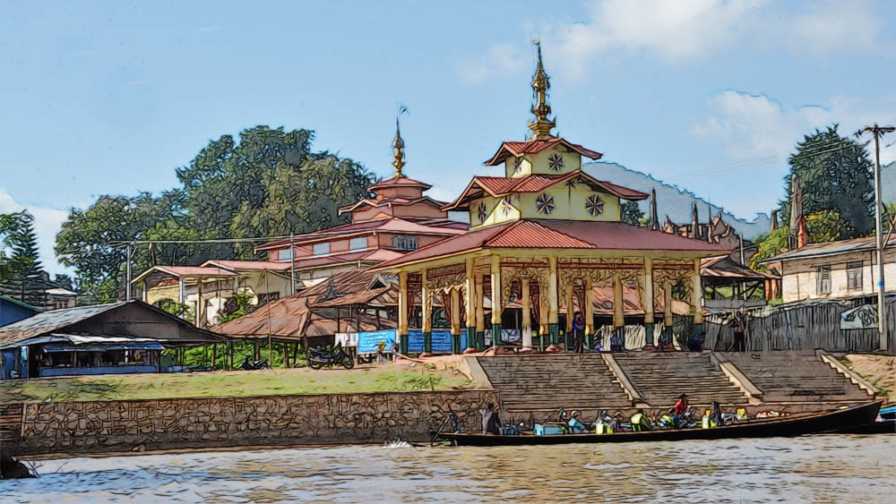
Photo © Hudec Ivan

Slide 10
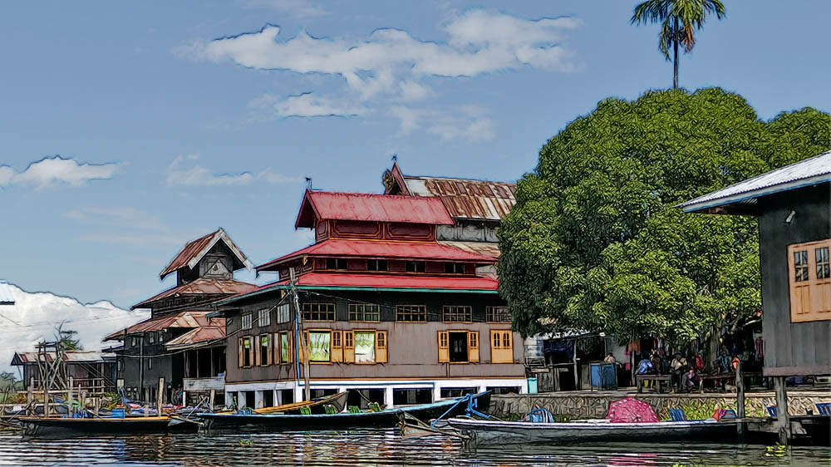
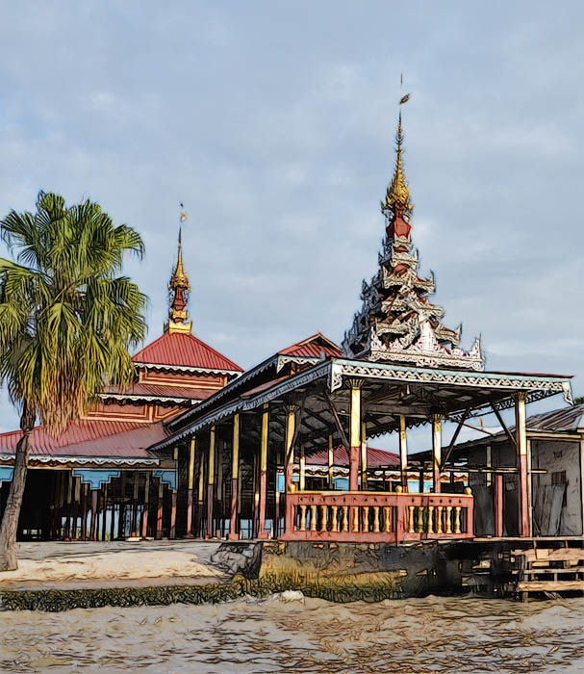
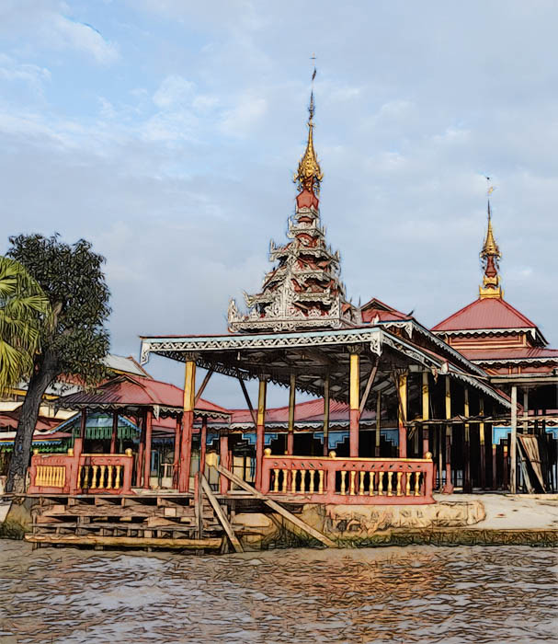
Photo © Sekerka D
Photo © Hudec Ivan
Photo © Hudec Ivan

Slide 11
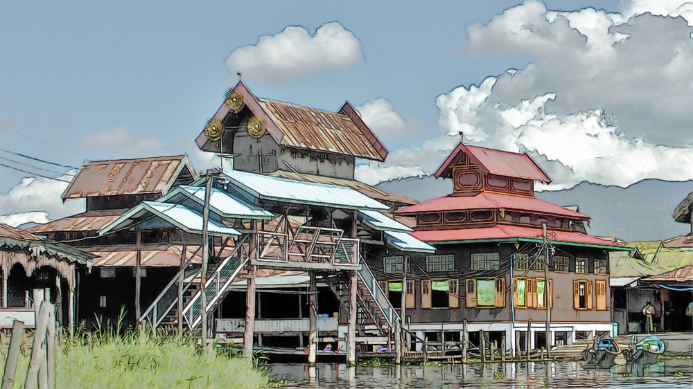
Photo © Sekerka D

Slide 12
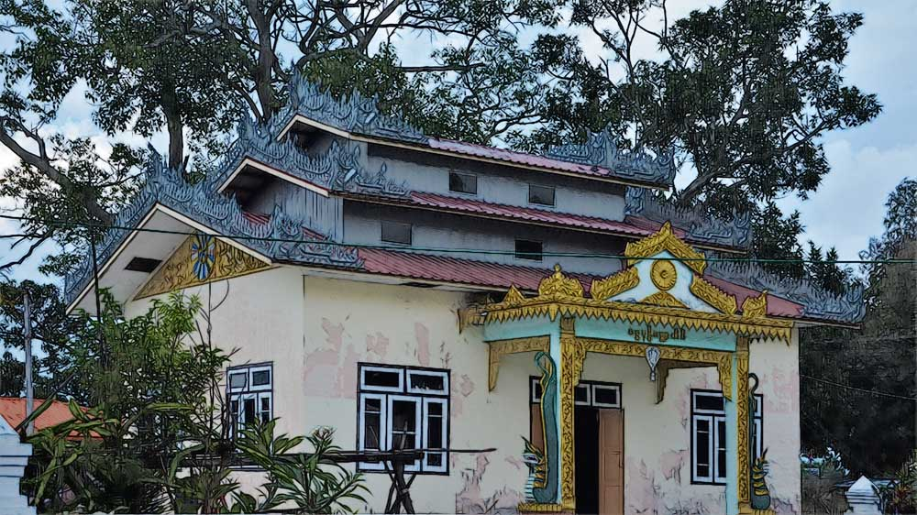
Photo © Hudec Ivan

Slide 13
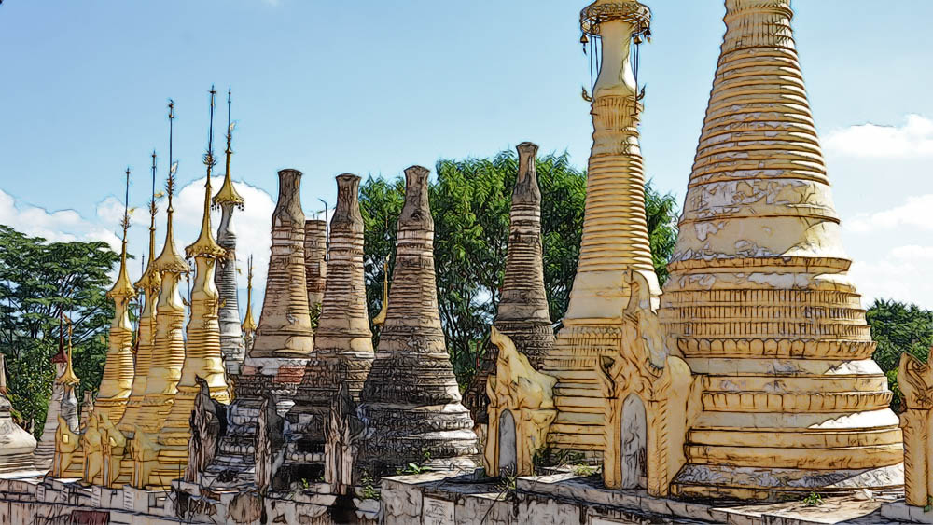
Photo © Hudec Ivan

Slide 14
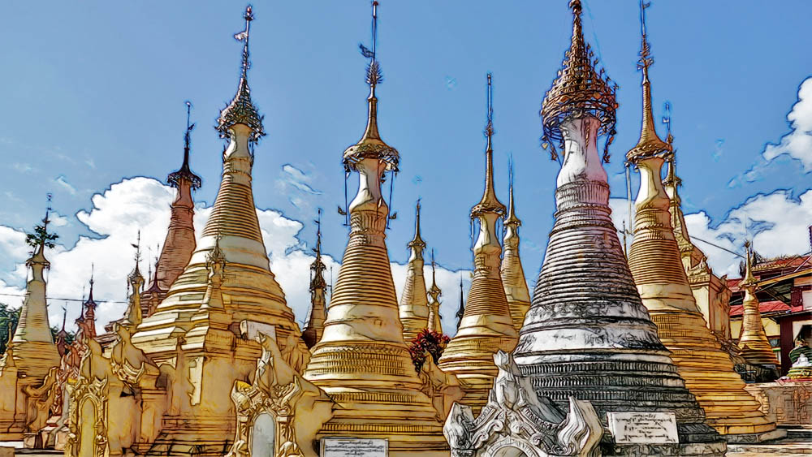
Photo © Sekerka D

Slide 15
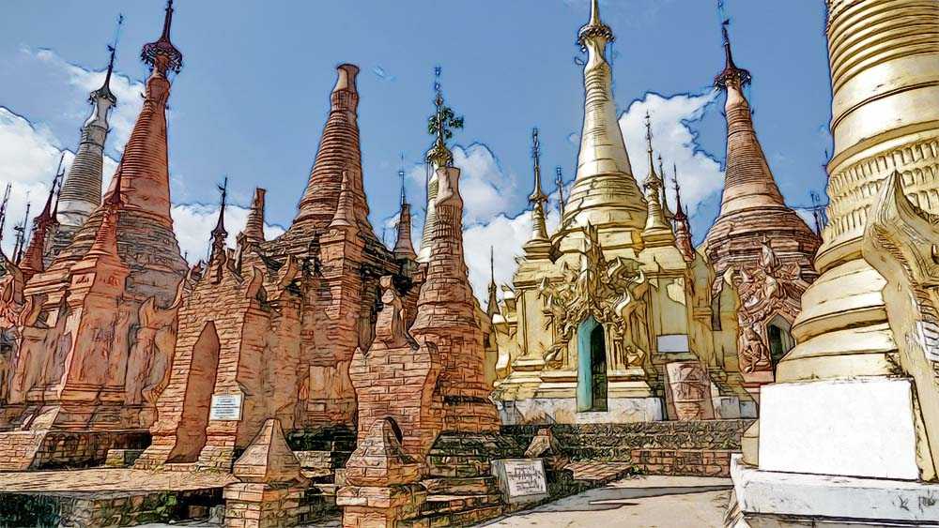
Photo © Sekerka D

Slide 16
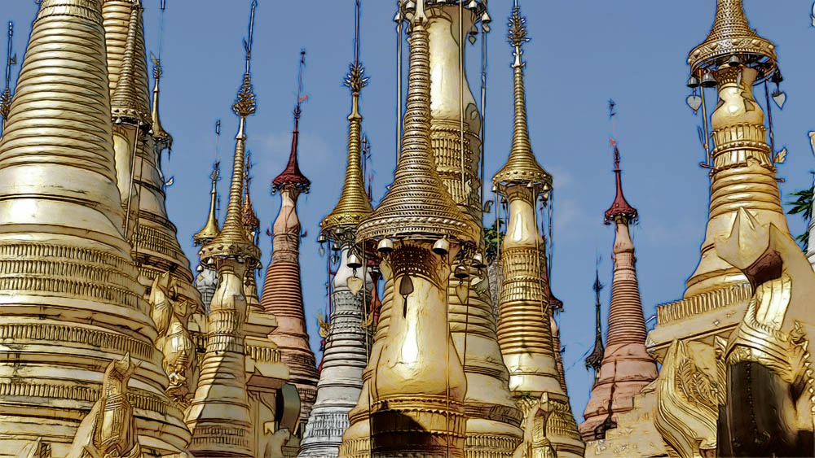
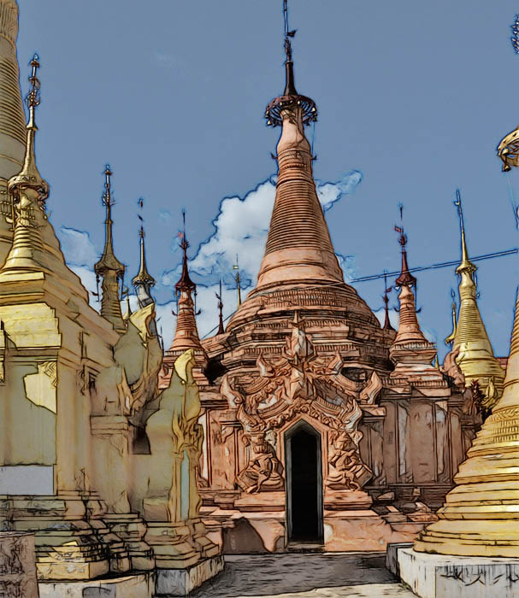
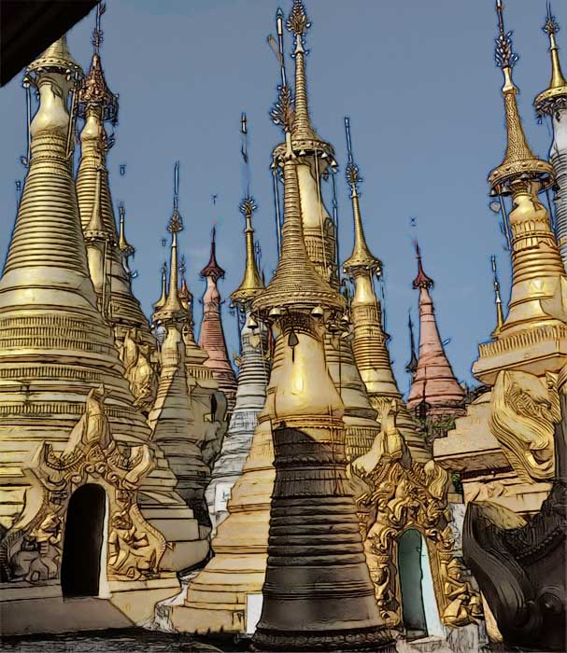
Photo © Sekerka D
Photo © Hudec Ivan
Photo © Hudec Ivan

Slide 17
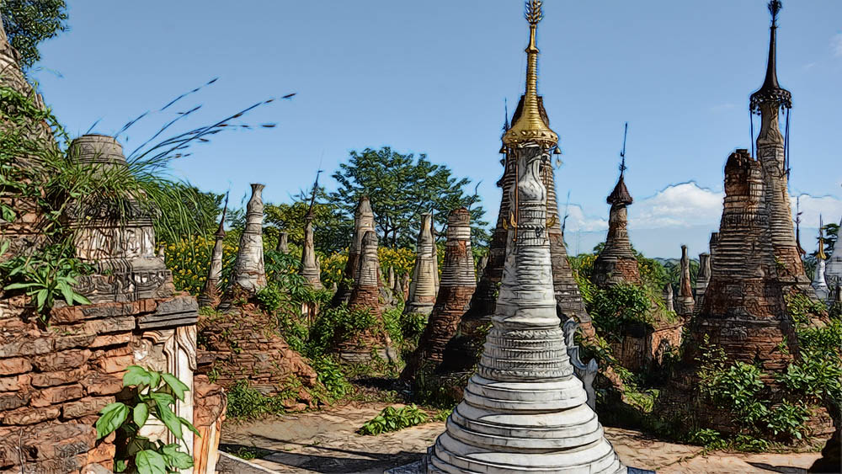
Photo © Hudec Ivan

Slide 18
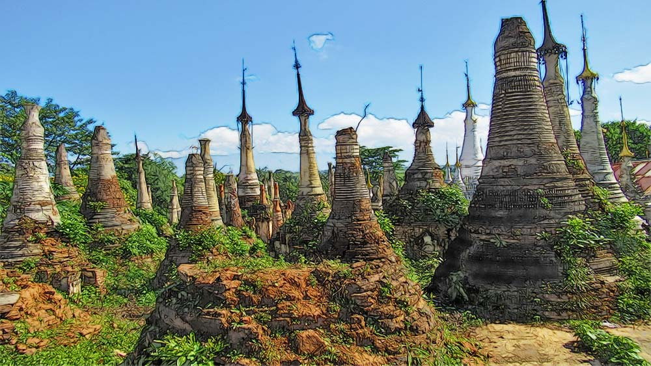
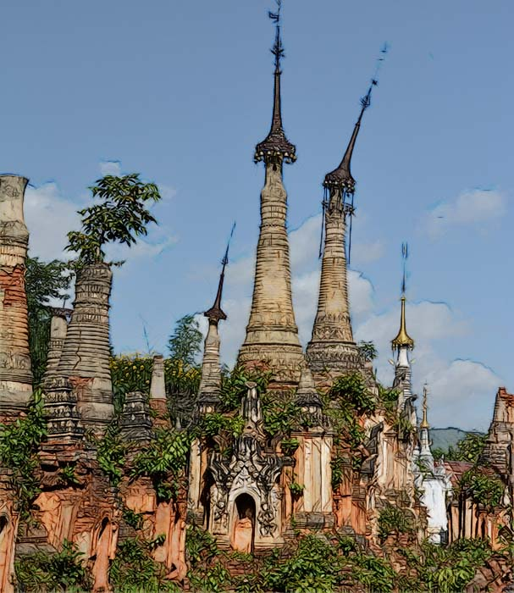
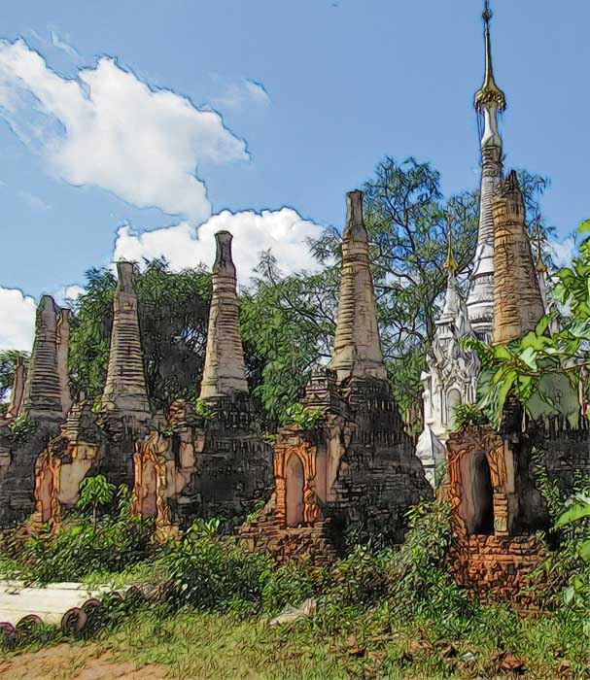
Photo © Hudec Ivan
Photo © Hudec Ivan
Photo © Hudec Ivan

Slide 19
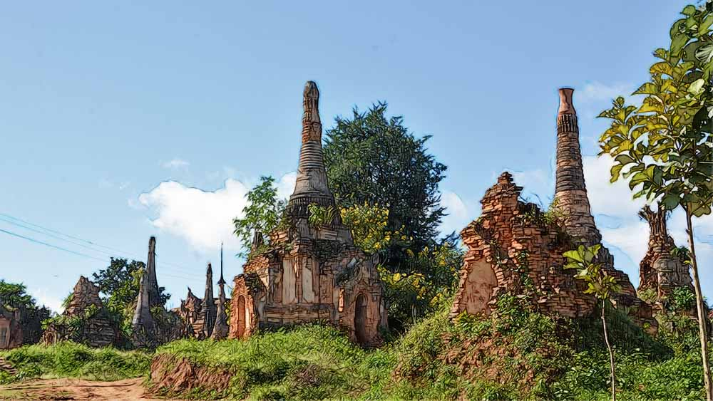
Photo © Hudec Ivan

Slide 20
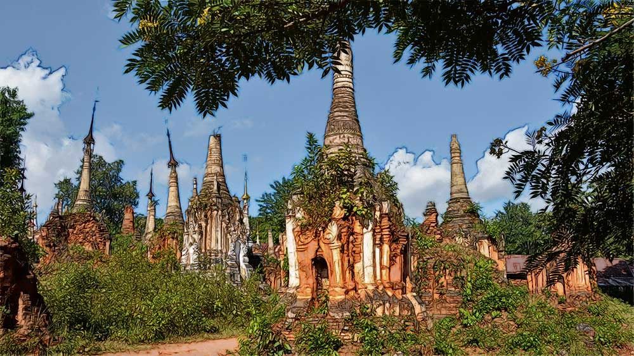
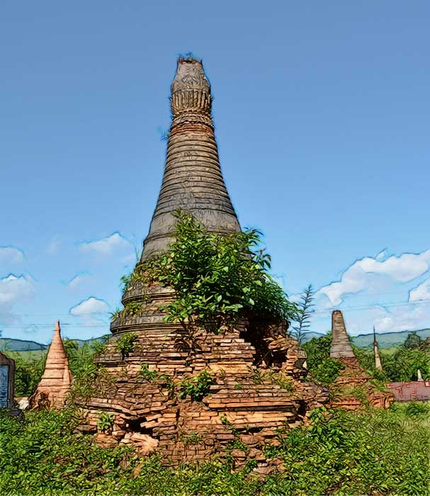
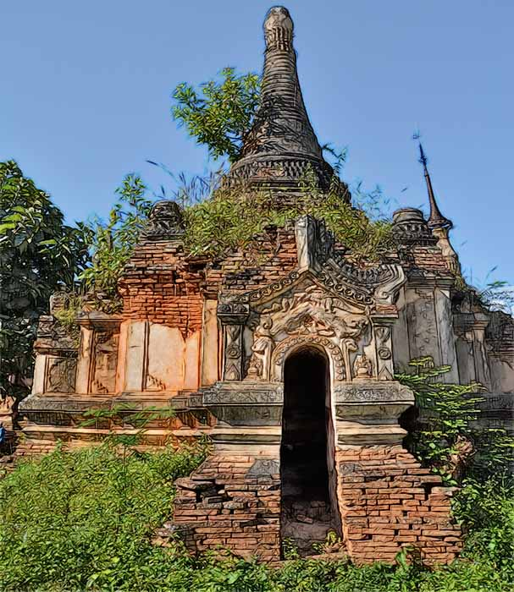
Photo © Hudec Ivan
Photo © Hudec Ivan
Photo © Hudec Ivan

Slide 21
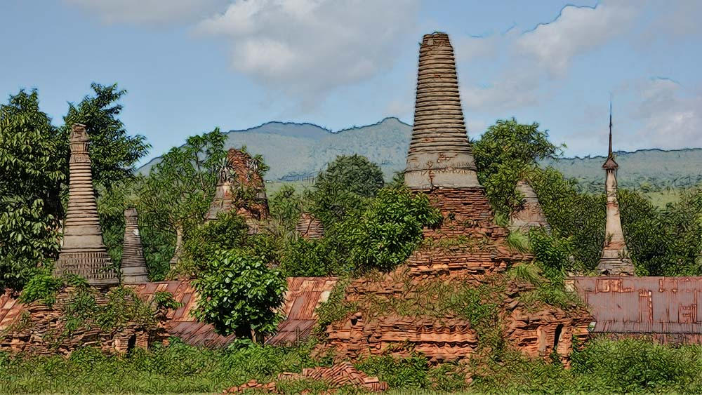
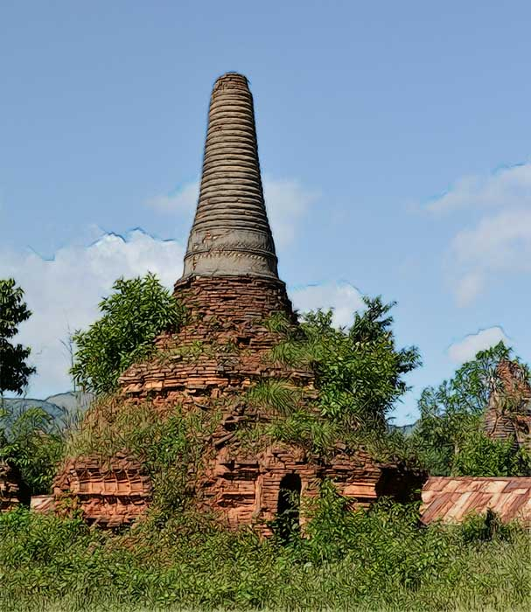
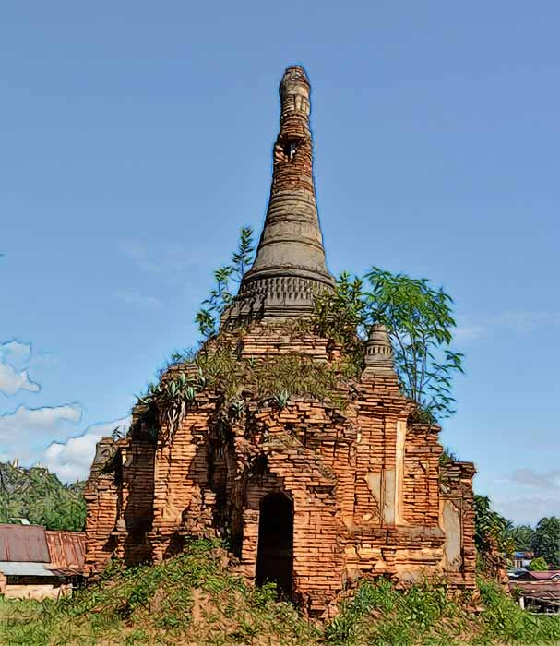
Photo © Hudec Ivan
Photo © Hudec Ivan
Photo © Hudec Ivan

Slide 22
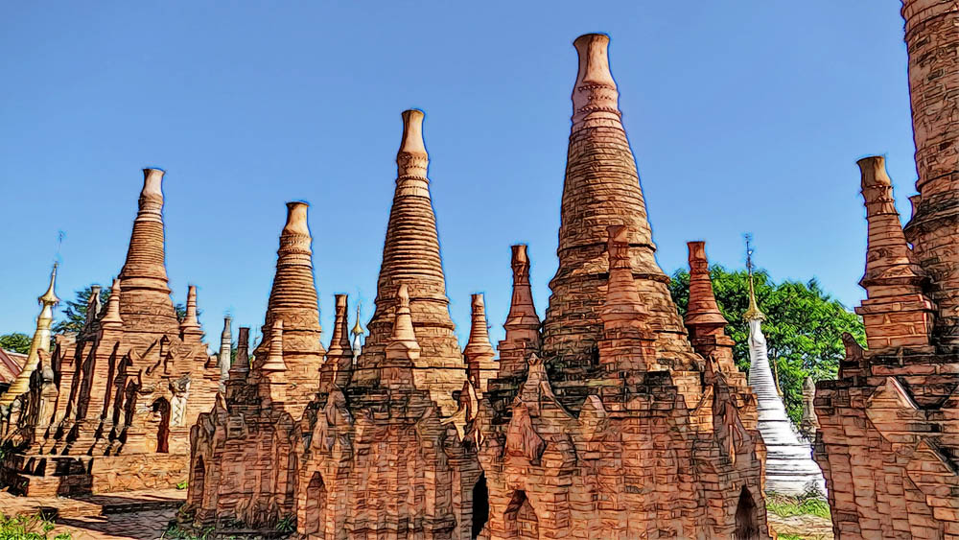
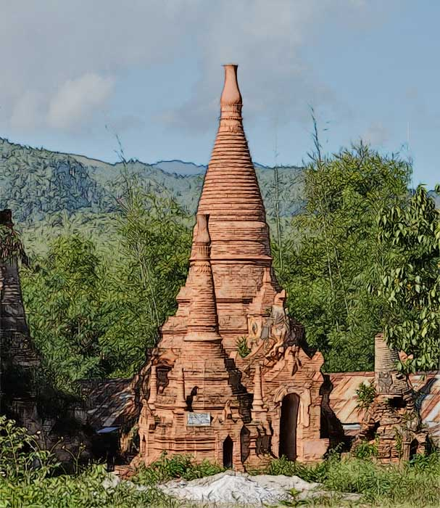
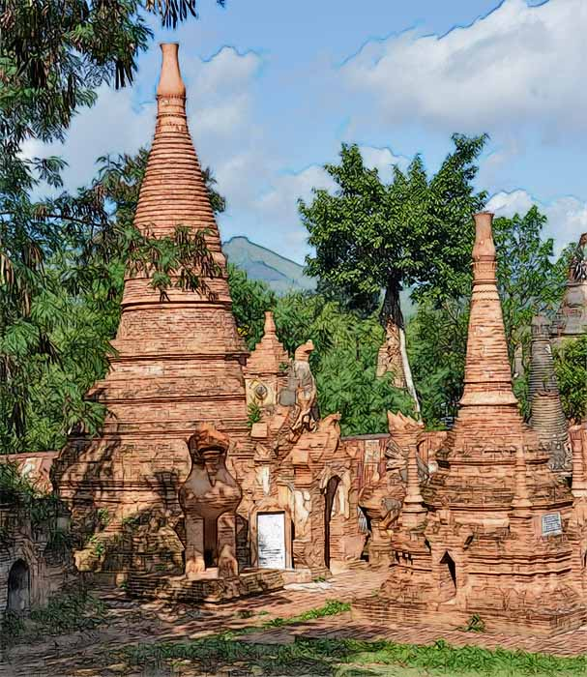
Photo © Sekerka D
Photo © Hudec Ivan
Photo © Hudec Ivan

Slide 23
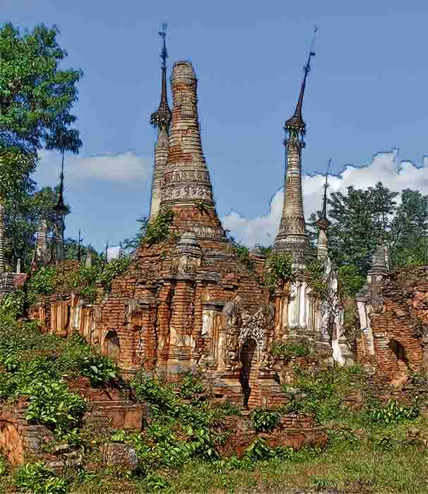
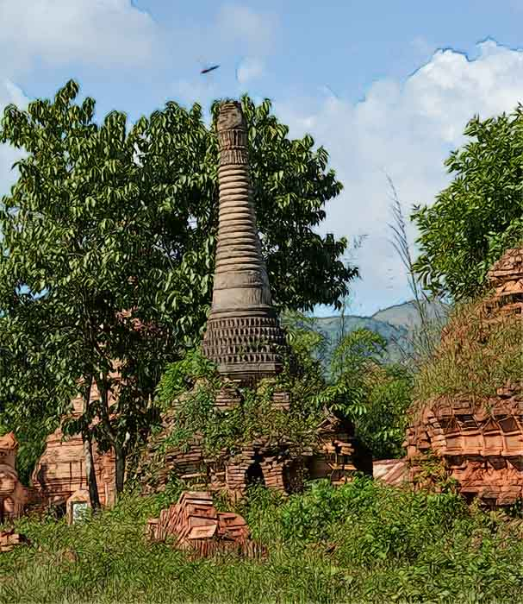
Photo © Hudec Ivan
Photo © Sekerka D
Photo © Hudec Ivan

Slide 24
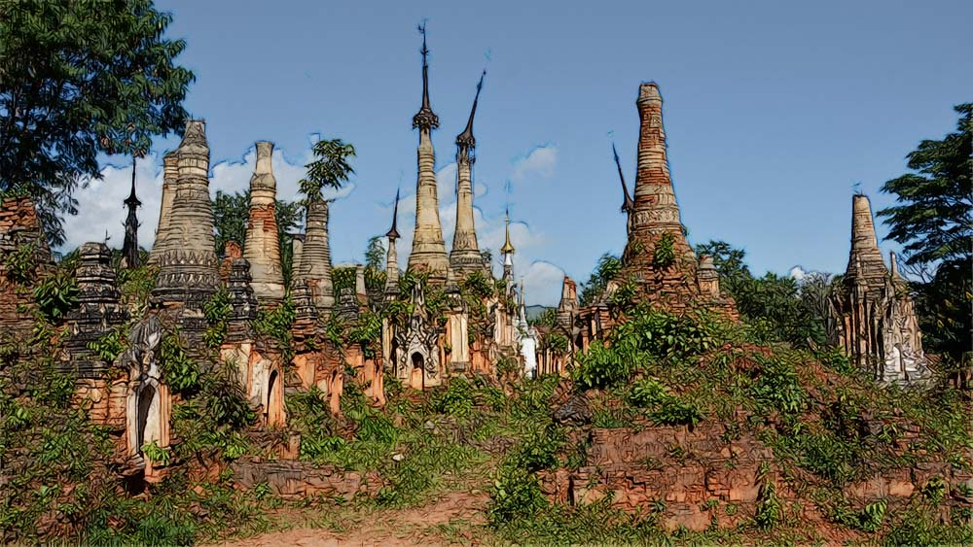
Photo © Hudec Ivan

Slide 25
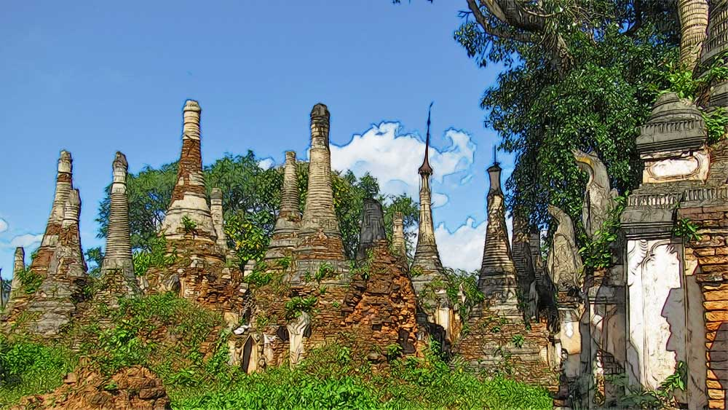
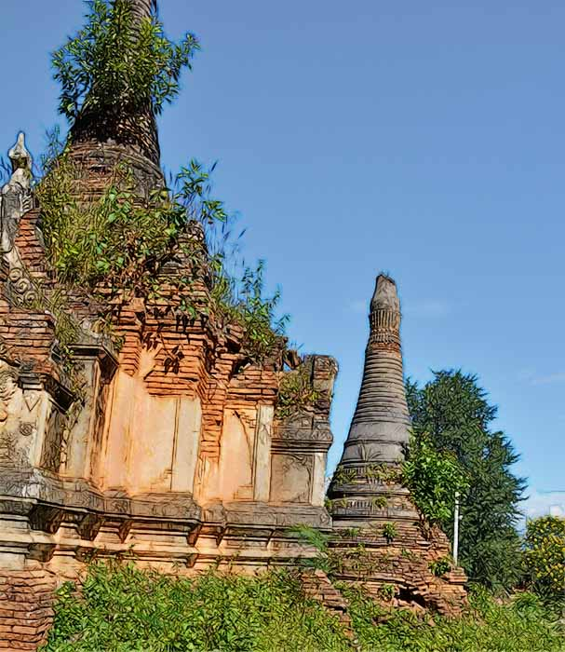
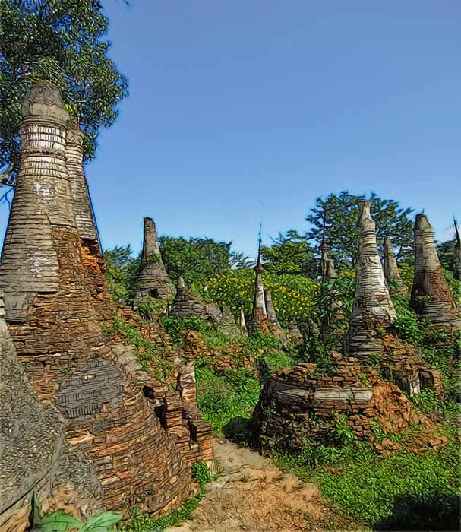
Photo © Hudec Ivan
Photo © Hudec Ivan
Photo © Hudec Ivan

Slide 26
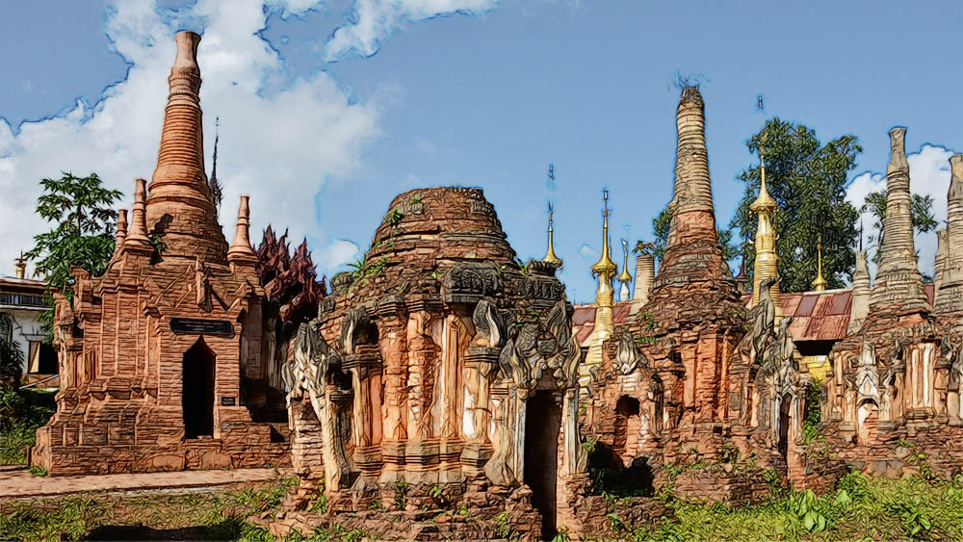
Photo © Hudec Ivan

Slide 27
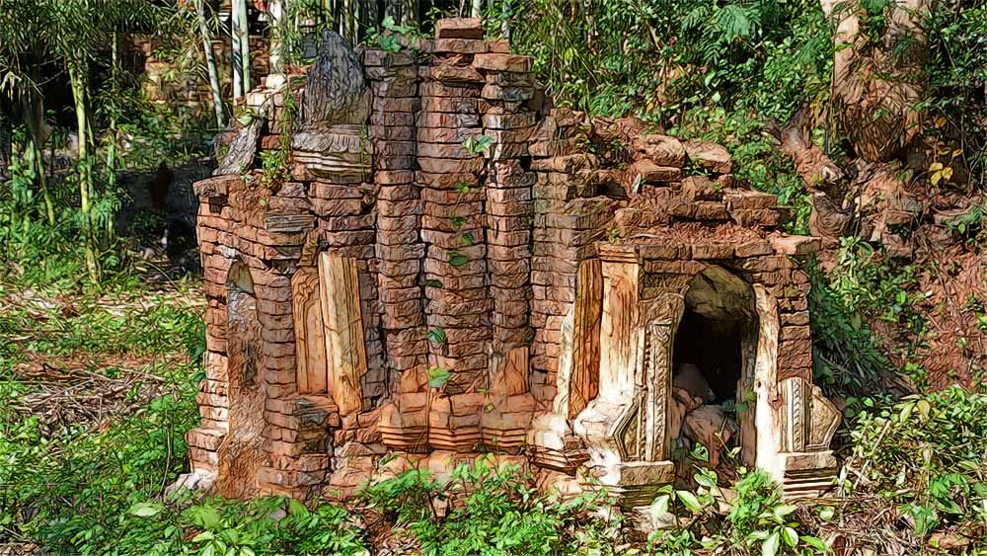
Photo © Hudec Ivan

Slide 28
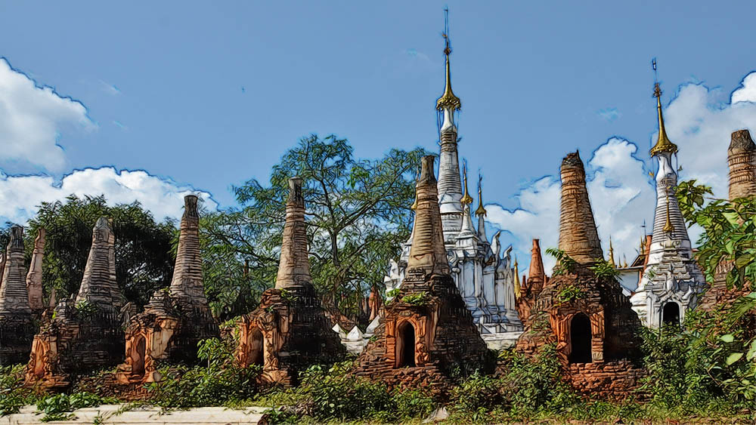
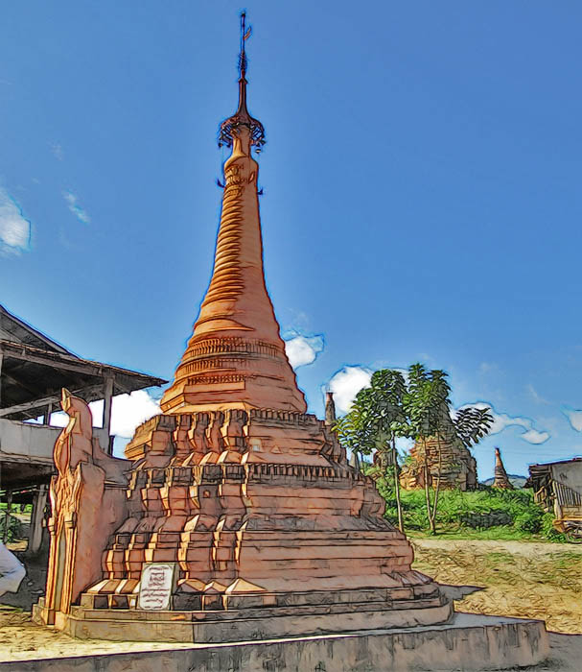
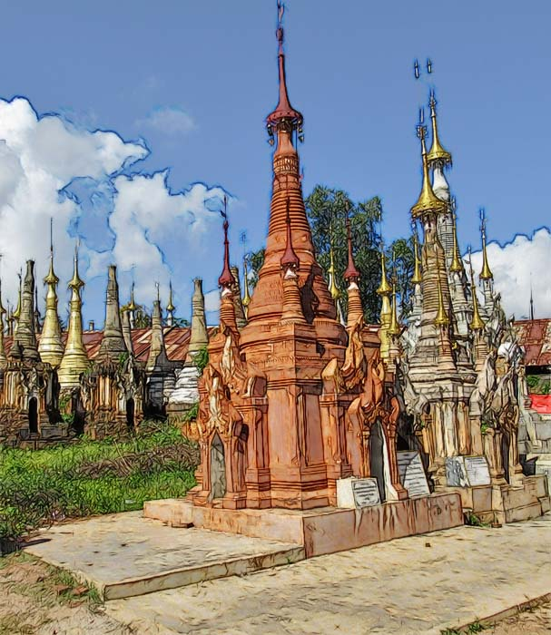
Photo © Hudec Ivan
Photo © Hudec Ivan
Photo © Hudec Ivan

Slide 29
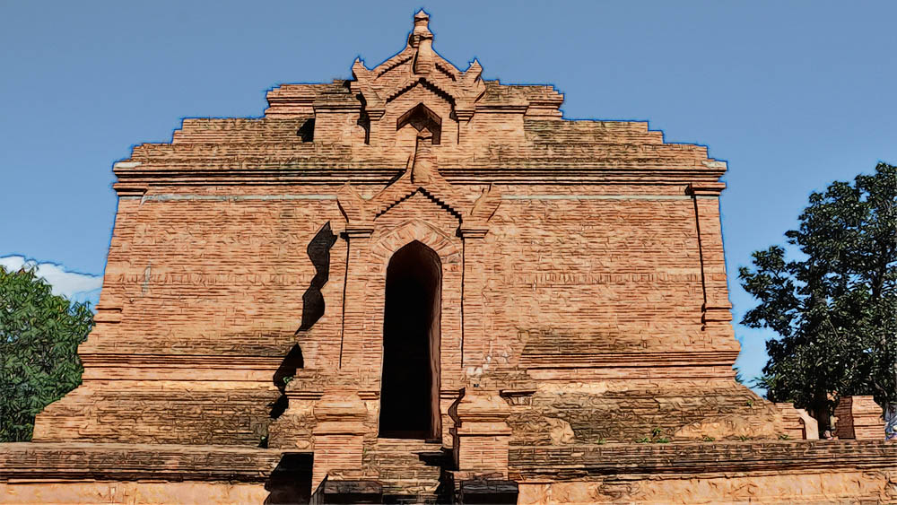
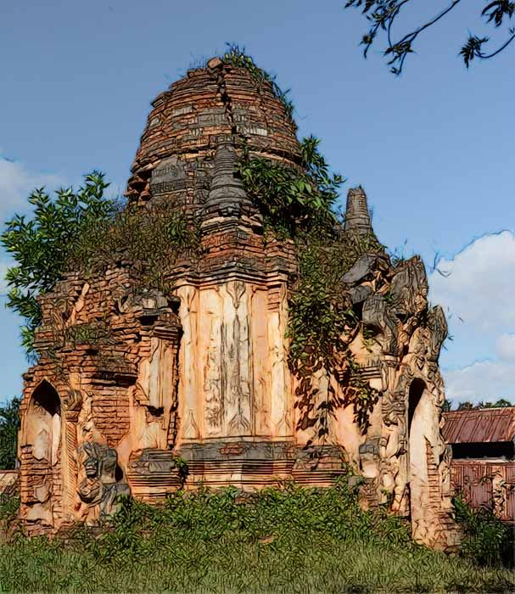
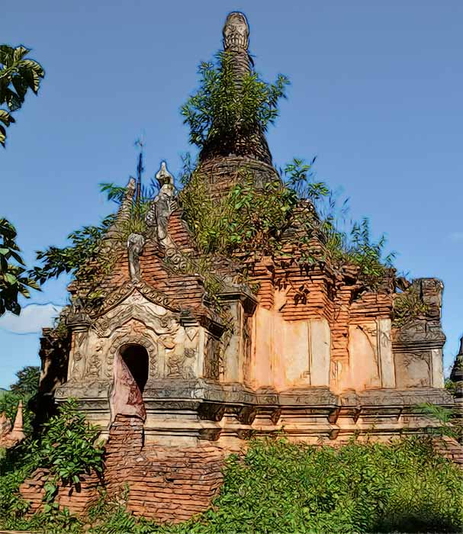
Photo © Hudec Ivan
Photo © Hudec Ivan
Photo © Hudec Ivan

Slide 30
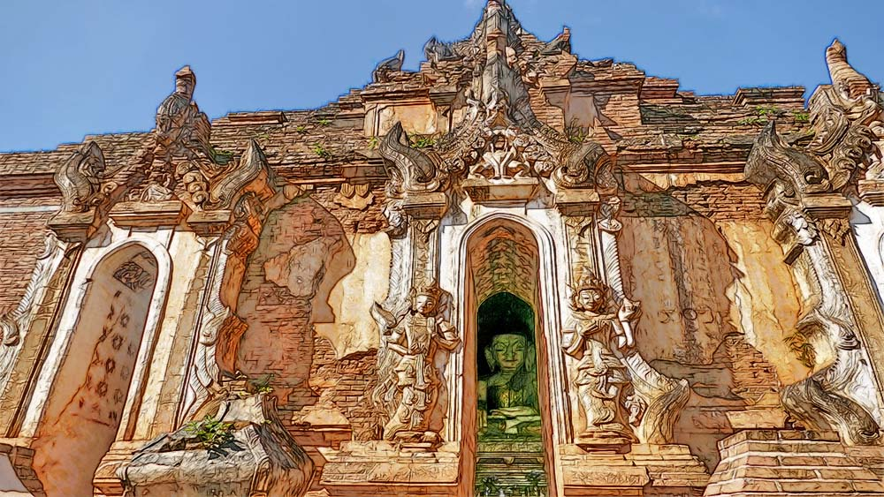
Photo © Sekerka D

Slide 31

Photo © Sekerka D

Slide 32





Non-commercial presentation !
Music : Om Mani Padme Hum
Photos : Hudec Ivan
Sekerka Dušan Ing.
sekerka.dusan@gmail.com
Compilation : Steve Rumpler
pista2011@gmail.com
Year : 2020
Thanks for your feedback on this presentation...

